Slide 1
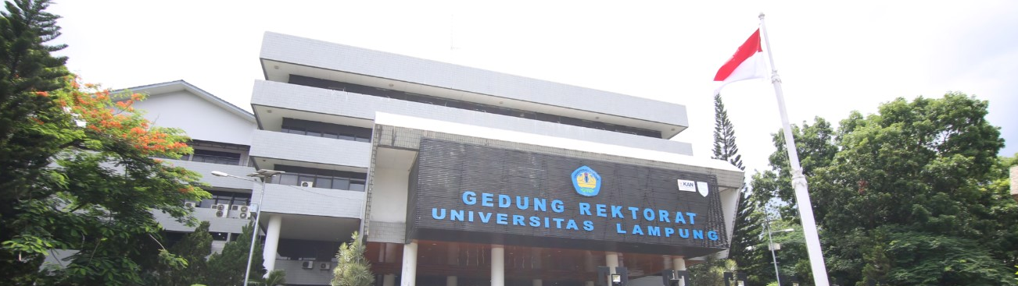








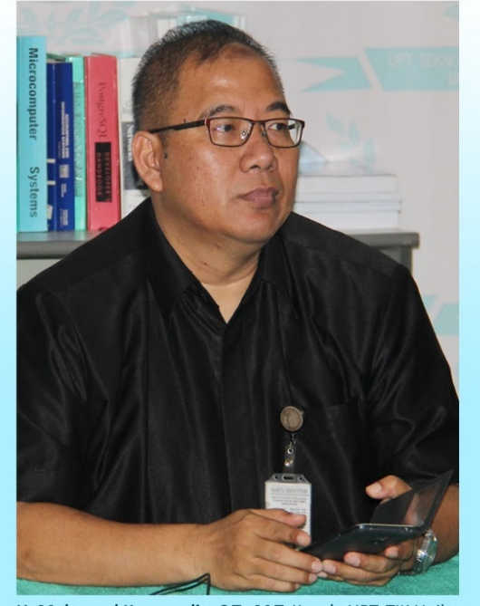






WEBINAR ONLINE
SOSIALISASI
Selasa, 26 Januari 2021
13.00 s/d Selesai
PENERIMAAN MAHASISWA BARU
UNIVERSITAS LAMPUNG
TAHUN 2021
Muhamad Komarudin, S.T.,M.T.
KOORDINATOR HUMAS BPPMB UNILA
Materi
Pendaftaran SNMPTN
Tahun 2021
Simanila.unila.ac.id
@simanila.bppmb
@simanilaunila

Slide 2









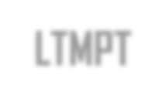






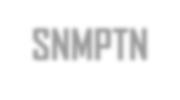






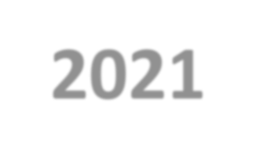



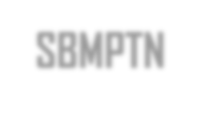
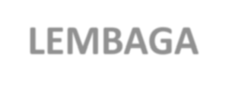
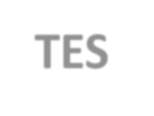



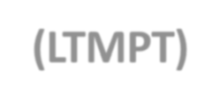

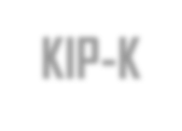

LTMPT
PDSS SNMPTN
Lembaga Tes Masuk Perguruan Tinggi
INFORMASI
SISTEM SELEKSI MASUK PERGURUAN TINGGI NEGERI TAHUN 2021
2021
PENERIMAAN MAHASISWA BARU
UTBK
JADWAL
UTBK
SBMPTN
KIP-K
ALAMAT
PTN
LEMBAGA TES MASUK PERGURUAN TINGGI (LTMPT)
28
Simanila.unila.ac.id
@simanila.bppmb
@simanilaunila

Slide 3





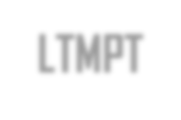










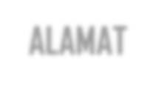
PENDAHULUAN
LTMPT
PDSS SNMPTN
UTBK
JADWAL
UTBK
SBMPTN
KIP-K
ALAMAT
֍ Lembaga Tes Masuk Perguruan Tinggi (LTMPT) adalah Lembaga penyelenggara tes yang tetap, kredibel, proporsional, efisien dan efektif.
2021
֍ Penerimaan Mahasiswa Baru PTN 2021:
PENERIMAAN MAHASISWA BARU
Peningkatan kualitas proses seleksi penerimaan mahasiswa baru di Perguruan Tinggi (PT)
Terdapat tiga jalur seleksi yaitu SNMPTN, SBMPTN, dan seleksi
Mandiri
Pengembangan model proses seleksi sesuai perkembangan
teknologi informasi, dan era digitalisasi melalui Ujian Tulis Berbasis Komputer (UTBK)
Model tes dan seleksi calon mahasiswa baru mengacu pada
prinsip-prinsip adil, transparan, fleksibel, efisien, dan akuntabel
PTN
28
Simanila.unila.ac.id
@simanila.bppmb
@simanilaunila

Slide 4





















FUNGSI dan TUJUAN
F U N G S I | Mengelola dan mengolah data calon mahasiswa untuk bahan seleksi jalur SNMPTN dan SBMPTN oleh rektor/direktur PTN | Lembaga Tes Masuk Perguruan Tinggi (LTMPT) merupakan lembaga penyelenggara tes masuk Perguruan Tinggi (PT) bagi calon mahasiswa baru. | Melaksanakan tes masuk perguruan tingg yang kredibel, adil, transparan, fleksibel, efisien, dan akuntabel. | T U J U A N
 | Melaksanakan Ujian Tulis Berbasis Komputer UTBK. |  | Membantu perguruan tinggi memperoleh calon mahasiswa berdasarkan nilai akademik atau nilai akademik dan prestasi lainnya, melalui jalur SNMPTN.
 | Menyampaikan hasil UTBK kepada peserta dan perguruan tinggi tujuan. |  | Membantu memperoleh calon mahasiswa berdasarkan hasil UTBK saja atau UTBK dan kriteria lain yang ditetapkan bersama oleh PTN, melalui jalur SBMPTN.
3
@simanilaunila
Simanila.unila.ac.id
@simanila.bppmb

Slide 5







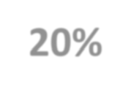

















KUOTA SNMPTN 2021
SNMPTN
MINIMUM 20%
BERDASARKAN NILAI AKADEMIK SAJA ATAU NILAI AKADEMIK DAN PRESTASI LAINNYA (YANG DITETAPKAN OLEH PTN)
BIAYA DITANGGUNG OLEH PEMERINTAH
Simanila.unila.ac.id
@simanila.bppmb
@simanilaunila

Slide 6



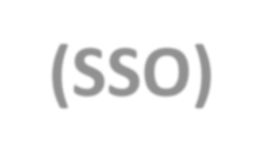




















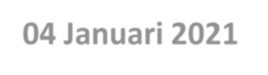

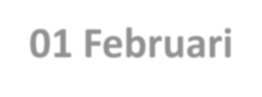
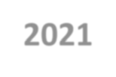
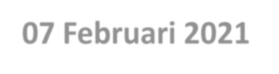

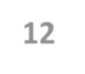
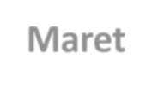
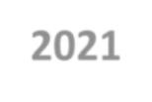
SINGLE SIGN ON (SSO)
Pengisian PDSS, Pendaftaran SNMPTN, dan Pendaftaran UTBK - SBMPTN
harus memiliki akun di LTMPT
Registrasi Akun LTMPT di Portal LTMPT
https://portal.ltmpt.ac.id
Pengisian PDSS Oleh Sekolah
Pendaftaran SNMPTN
Pendaftaran UTBK - SBMPTN
Registrasi Akun LTMPT untuk PDSS dan SNMPTN
04 Januari 2021 – 01 Februari 2021
(Lulusan Tahun 2021 & ikut SNMPTN)
Registrasi Akun LTMPT untuk UTBK - SBMPTN
07 Februari 2021 – 12 Maret 2021
Kembali ke Cover
Simanila.unila.ac.id
@simanila.bppmb
@simanilaunila

Slide 7


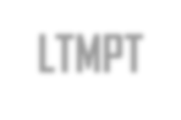







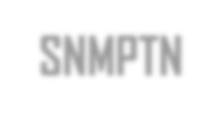

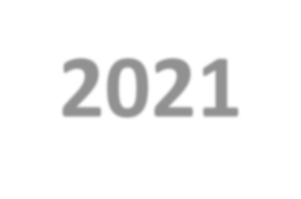


LTMPT
LTMPT
DESKRIPSI
PDSS DAN SNMPTN TAHUN 2021
PDSS
SNMPTN UTBK
JADWAL
UTBK
SBMPTN KIP-K
ALAMAT
2021
PENERIMAAN MAHASISWA BARU
PTN
28
Simanila.unila.ac.id
@simanila.bppmb
@simanilaunila

Slide 8




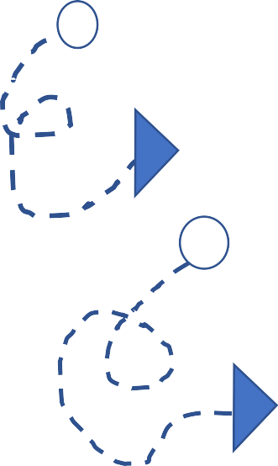


PANGKALAN DATA SEKOLAH DAN SISWA (PDSS)
PDSS merupakan basis data yang berisikan rekam jejak kinerja sekolah dan nilai rapor siswa yang eligible mendaftar.
PDSS mengakomodasi Kurikulum Nasional 2006 KTSP dan Kurikulum 2013 (Sistem Paket dan SKS). Sekolah yang tidak menggunakan kurikulum nasional tidak diperbolehkan mendaftar PDSS.
Untuk tahun ajaran dan tingkat yang sama, PDSS mengakomodasi perbedaan kurikulum antara semester ganjil dan genap.
Pengisian PDSS dilakukan oleh sekolah dan kebenaran data yang diisikan menjadi tanggung jawab Kepala Sekolah.
Simanila.unila.ac.id
@simanila.bppmb
@simanilaunila

Slide 9



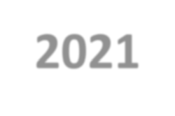




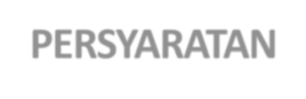

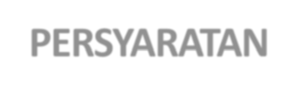
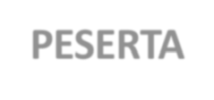





SNMPTN TAHUN 2021
PILIHAN PROGRAM STUDI
PERSYARATAN SEKOLAH
PERSYARATAN PESERTA
SMA/MA/SMK yang
mempunyai NPSN.
Ketentuan Akreditasi:
  Akreditasi A: 40 % terbaik di sekolahnya;
  Akreditasi B: 25 % terbaik di sekolahnya;
  Akreditasi C dan lainnya: 5% terbaik di sekolahnya.
Mengisi Pangkalan Data Sekolah dan Siswa (PDSS). Data siswa yang diisikan
hanya yang eligible sesuai dengan ketentuan.
Siswa SMA/MA/SMK kelas terakhir (kelas 12) pada tahun 2021 yang memiliki prestasi unggul.
Memiliki prestasi akademik dan memenuhi persyaratan yang ditentukan oleh masing-masing PTN.
Memiliki NISN dan terdaftar di PDSS.
Memiliki nilai rapor semester 1 s.d. 5 yang telah diisikan di PDSS.
Peserta yang memilih program studi bidang seni dan olahraga wajib mengunggah PORTOFOLIO.
Setiap siswa dapat memilih dua program studi dari satu PTN atau dua PTN;
Jika memilih dua program studi, salah satu harus berada di PTN pada provinsi yang sama dengan SMA/MA/SMK asalnya. Jika memilih satu program studi, dapat memilih PTN yang berada di provinsi mana pun.
Disarankan tidak lintas minat (tergantung ketentuan PTN yang dituju)
Simanila.unila.ac.id
@simanila.bppmb
@simanilaunila

Slide 10


























































*) Pengumuman Kuota: 28 Desember 2020
Layanan masa sanggah tentang Kuota paling lambat hari Minggu,
07 Februari 2021, pukul 15.00 WIB
TAHAPAN PENDAFTARAN SNMPTN TAHUN 2021
PENGUMUMAN KUOTA OLEH LTMPT*)
Bagi sekolah sesuai dengan akreditasi dan jumlah siswa*)
REGISTRASI AKUN LTMPT BAGI SEKOLAH
WAJIB bagi sekolah yang
belum punya AKUN LTMPT (Sekolah harus registrasi), melalui laman https://portal.ltmpt.ac.id
REGISTRASI AKUN LTMPT BAGI SISWA
WAJIB bagi semua siswa Kelas 12, melalui laman https://portal.ltmpt.ac.id
SEKOLAH MENENTUKAN CALON PESERTA
Berdasarkan data LTMPT dari Jumlah siswa dan akreditasi di PUSDATIN Kemdikbud atau EMIS Pendis Kemenag
PENGISIAN PDSS
(Pangkalan Data Sekolah dan Siswa)
PENDAFTARAN SNMPTN
PILIHAN PTN & PROGRAM STUDI
Pendaftar dapat memilih
paling banyak dua PTN
PENGUNGGAHAN PORTOFOLIO
Wajib bagi peserta yang memilih program studi Bidang Seni dan Olahraga
SELEKSI JALUR SNMPTN
Berdasarkan kriteria yang ditetapkan oleh masing- masing PTN
DAFTAR ULANG
Sesuai dengan PTN tempat calon mahasiswa dinyatakan diterima
PENGUMUMAN
Kelulusan hasil SNMPTN
Simanila.unila.ac.id
@simanila.bppmb
@simanilaunila

Slide 11



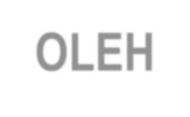


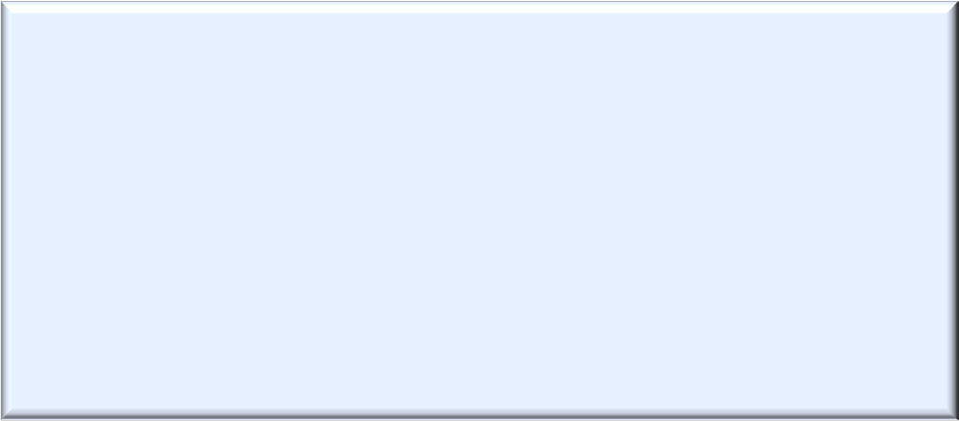






KETENTUAN PEMERINGKATAN SISWA OLEH SEKOLAH
Jurusan IPA: Matematika, Bahasa Indonesia, Bahasa Inggris, Kimia, Fisika, dan Biologi.
Jurusan IPS: Matematika, Bahasa Indonesia, Bahasa Inggris, Sosiologi, Ekonomi, dan Geografi.
Jurusan Bahasa: Matematika, Bahasa Indonesia, Bahasa
Inggris, Sastra Indonesia, Antropologi, dan salah satu Bahasa Asing.
SMK: Matematika, Bahasa Indonesia, Bahasa Inggris,
dan Kompetensi Keahlian.
Pemeringkatan siswa dilakukan oleh sekolah yang pada dasarnya memperhitungkan nilai mata pelajaran sebagai berikut.
1
Sekolah dapat menambahkan kriteria lain berupa prestasi akademik dalam menentukan peringkat siswa bila ada nilai yang sama.
2
Jumlah siswa yang masuk dalam pemeringkatan sesuai dengan ketentuan kuota akreditasi sekolah.
3
Tahapan pemeringkatan siswa oleh sekolah secara lengkap dapat dilihat pada informasi SNMPTN 2021
(diunduh di laman resmi LTMPT, https://www.ltmpt.ac.id)

Slide 12




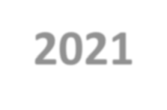
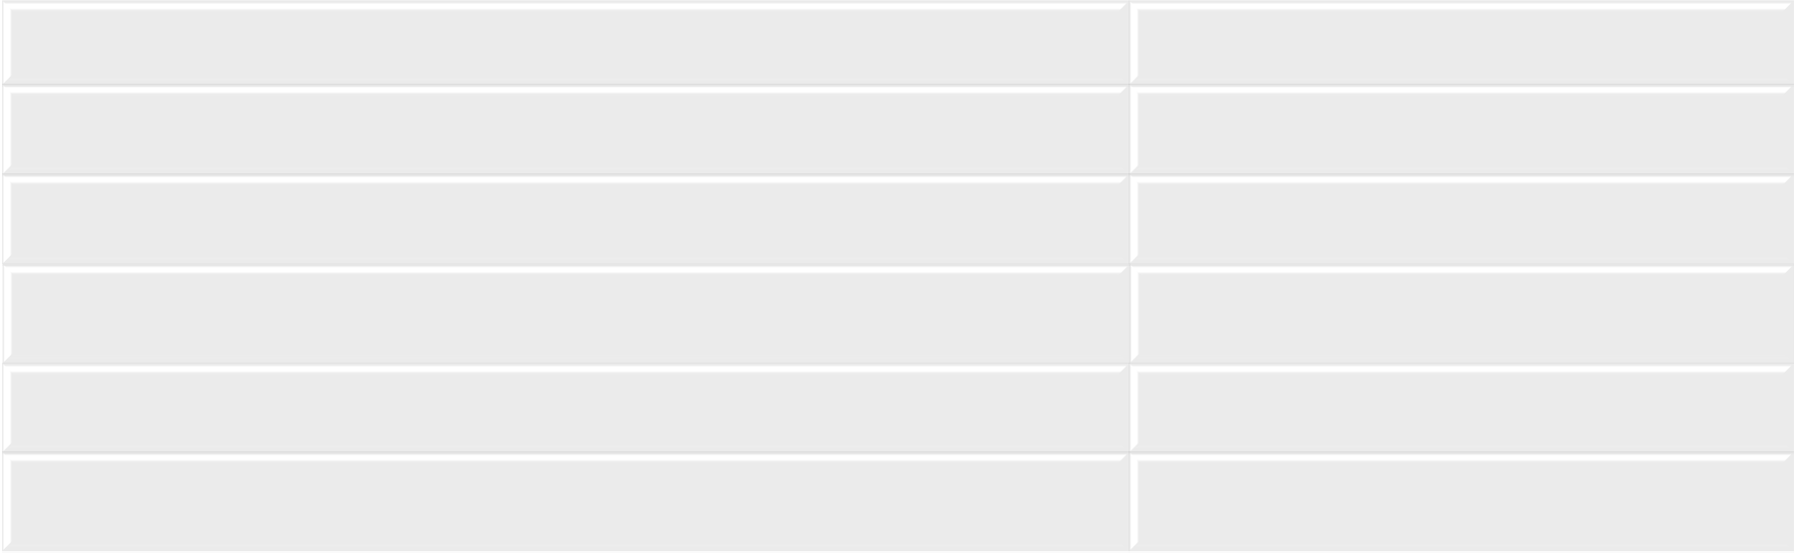
JADWAL KEGIATAN SNMPTN 2021
KEGIATAN | WAKTU*)
Peluncuran Sistem PMB 2021 | 04 Januari 2021
Registrasi Akun LTMPT | 04 Jan 2021 – 01 Feb 2021
Penetapan siswa yang eligible oleh Sekolah | 04 Jan 2021 – 08 Feb 2021
Pengisian PDSS | 11 Jan 2021 – 08 Feb 2021
Pendaftaran SNMPTN | 15 - 24 Februari 2021
Pengumuman Hasil SNMPTN | 22 Maret 2021
Pendaftaran Ulang Peserta yang lulus SNMPTN | Lihat di laman PTN penerima
*) Seluruh kegiatan pada tgl berakhirnya, dibatasi sampai pukul 15.00 WIB
Simanila.unila.ac.id
@simanila.bppmb
@simanilaunila

Slide 13
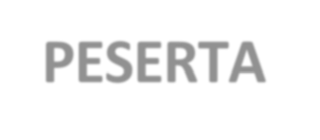





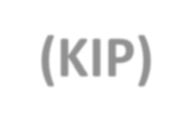






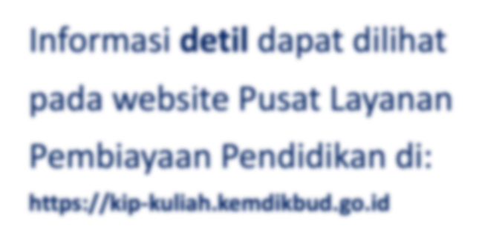
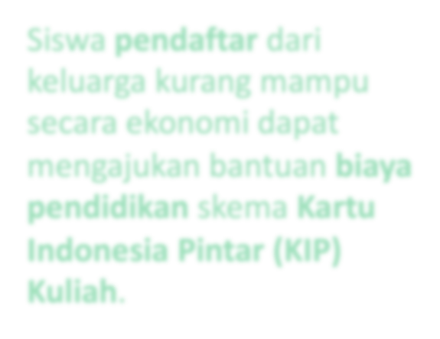

PESERTA PELAMAR BEASISWA
KARTU INDONESIA PINTAR (KIP) KULIAH
LTMPT
PDSS SNMPTN
UTBK
JADWAL
UTBK
SBMPTN
KIP-K
ALAMAT
2
2021
1
PENERIMAAN MAHASISWA BARU
Siswa pendaftar dari keluarga kurang mampu secara ekonomi dapat mengajukan bantuan biaya pendidikan skema Kartu Indonesia Pintar
(KIP) Kuliah.
Informasi detil dapat dilihat pada website Pusat Layanan Pembiayaan Pendidikan di: https://kip- kuliah.kemdikbud.go.id
PTN
28
Simanila.unila.ac.id
@simanila.bppmb
@simanilaunila

Slide 14



BADAN PENGELOLA PENERIMAAN MAHASISWA BARU (BPPMB)
UNIVERSITAS LAMPUNG
Gedung Rektorat Lantai 3, UNIVERSITAS LAMPUNG
Jl. Prof. Dr. Soemantri Brodjonegoro No.1 Gedung Meneng - Bandar Lampung
Email
: simanila@kpa.ac.id Twitter : @SimanilaUnila
Instagram : @simanilaunila Facebook : @simanila.bppmb
Informasi Resmi
https://www.simanila.unila.ac.id
29
@simanilaunila
Simanila.unila.ac.id
@simanila.bppmb

Slide 15
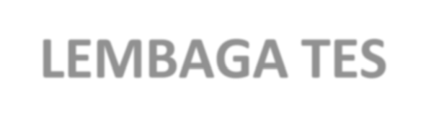



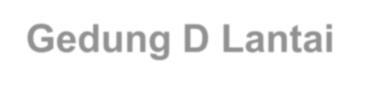
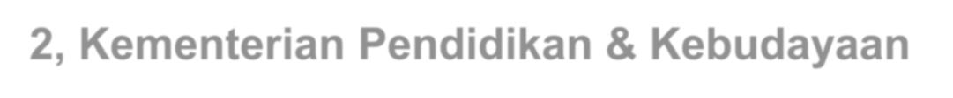

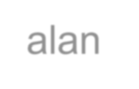
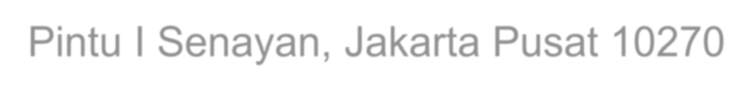
LEMBAGA TES MASUK PERGURUAN TINGGI
Gedung D Lantai 2, Kementerian Pendidikan & Kebudayaan
Jalan Pintu I Senayan, Jakarta Pusat 10270
Email Telpon
: sekretariat@ltmpt.ac.id Twitter : @ltmptofficial
: (021) 3104041-3104042
Instagram : @ltmptofficial Facebook : LTMPT OFFICIAL Youtube : LTMPT OFFICIAL
Call Center : 0804 1 450 450 HelpDesk : https://halo.ltmpt.ac.id
Informasi Resmi
https://www.ltmpt.ac.id
29
@simanilaunila
Simanila.unila.ac.id
@simanila.bppmb

Slide 16


Terima Kasih

